Slide 1
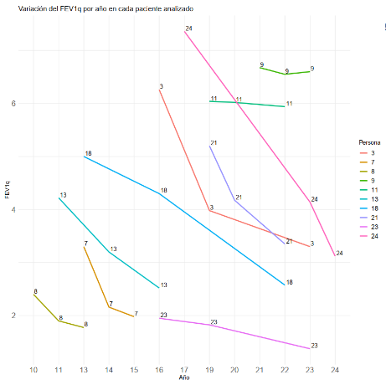
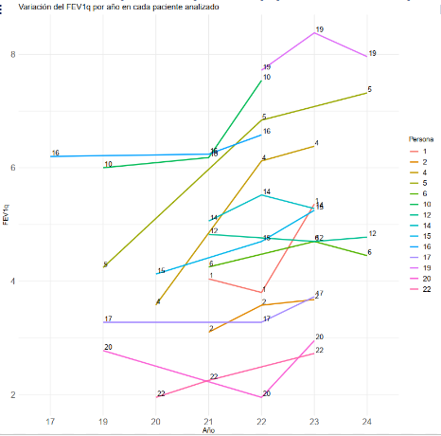
P - 049
FACTORES ASOCIADOS A LA CAÍDA DE LA FUNCIÓN PULMONAR EN FIBROSIS QUÍSTICA MEDIDOS A TRAVÉS DE VEF1q
Lucia Sosa¹, Romina Turk¹, Rosario Forlenza¹, Juan Orozco¹, Carina Calabrese², Gustavo Armando², Sergio Arias², José María Malet¹
¹Hospital de Rehabilitación Respiratoria María Ferrer. Buenos Aires, CABA
2Instituto Nacional de Enfermedades Respiratorias Dr. Emilio Coni. Santa Fe
INTRODUCCIÓN Y OBJETIVO
La evolución y pronóstico en pacientes con Fibrosis Quística (pFQ) ha mejorado gracias al diagnóstico precoz y al tratamiento con moduladores. El VEF1 es uno de los parámetros más utilizados para el control de estos pacientes.
El cociente de VEF1 en adultos (VEF1q) es el resultado de VEF1mL/P1sexo. Creemos que esta variable podría utilizarse para seguimiento de la función pulmonar (FP). Su disminución es paulatina, de 1 unidad cada 18 años en sujetos normales. En tabaquistas esto se ve cada 10 años por lo que cambios mayores podrían asociarse a deterioro acelerado de la FP.
Nuestro objetivo fue describir qué factores de riesgo (FR) se asocian a una mayor caída de la FP en pFQ con seguimiento en un hospital monovalente de enfermedades respiratorias.
MATERIALES Y MÉTODOS
Estudio observacional, retrospectivo. Se incluyeron pFQ adultos con ≥ 3 EFR. Se registraron datos demográficos, comorbilidades y tratamiento. Análisis estadístico con programas R 4.4.0 y Excel.
Figura 1. 10 Pacientes con tendencia al descenso del VEF1q en el tiempo
Figura 2. 14 Pacientes con tendencia al ascenso del VEF1q en el tiempo
RESULTADOS
De 55 pFQ, 24 contaban con ≥ 3 EFR: 50% masculinos; 50% homocigota ΔF508del y 33% heterocigota. 87% con insuficiencia pancreática y 46% con criterios de infección respiratoria crónica (IRC). El 50% recibía TT antes del primer EFR. Según la evolución de VEF1q, se identificaron dos grupos (caída vs. estabilidad): disminución de VEF1q asociada a mayor demora entre consultas (mediana 57.9 meses vs. 36.2 meses), pFQ sin TT inicial vs. posterior (p=0.062), pFQ que nunca recibieron TT (p=0.098), con IRC (p=0.031), y pFQ homocigotas vs heterocigotas (p=0.002).
DISCUSIÓN
Los FR pueden dividirse en modificables y no modificables. En los últimos, la presencia de mutación homocigota para el gen F508del, se asoció a un mayor descenso de la FP. Entre los FR modificables, la IRC y mayor latencia entre consultas, se asoció a un mayor descenso de la FP. En contraposición, pacientes con inicio de TT, especialmente si es precoz, mostraron un aumento de la FP. Pese a ser una pequeña muestra de pacientes, la fortaleza radica en el seguimiento en el tiempo con al menos 3 EFR.
CONCLUSIÓN
La FQ presenta expectativa de vida reducida, pero cuyo pronóstico está cambiando gracias a nuevos tratamientos. La identificación de ciertos FR podría prevenir o ralentizar una caída de la FP exagerada, modificando pronóstico y mejorando la morbimortalidad.

